Slide 1
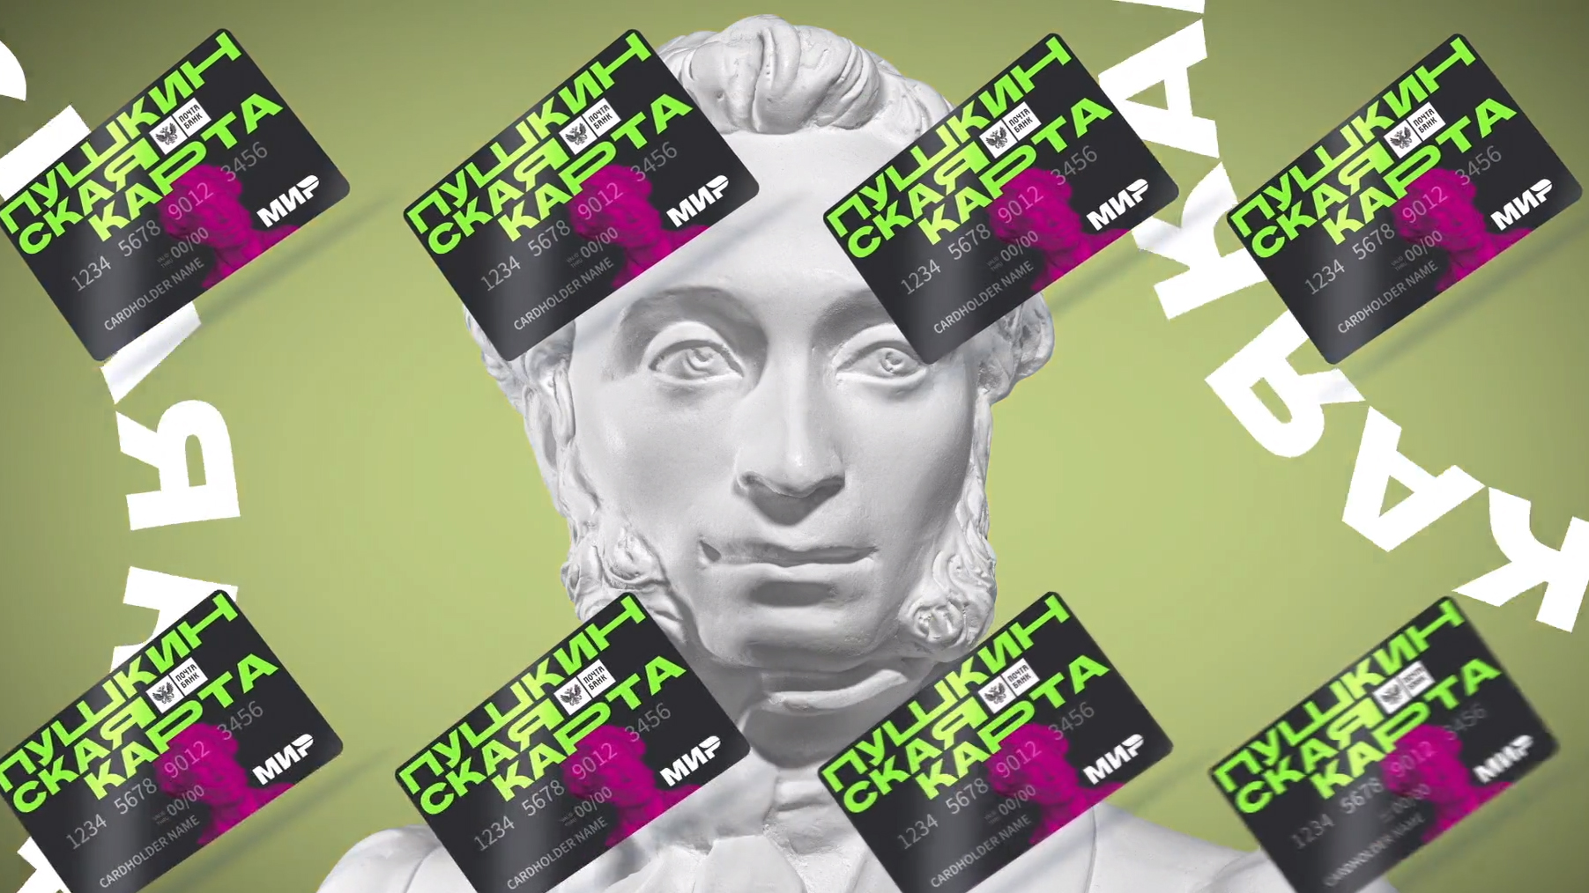
ПУШКИНСКАЯ КАРТА ДЛЯ МОЛОДЕЖИ СВЕРДЛОВСКОЙ ОБЛАСТИ

Slide 2
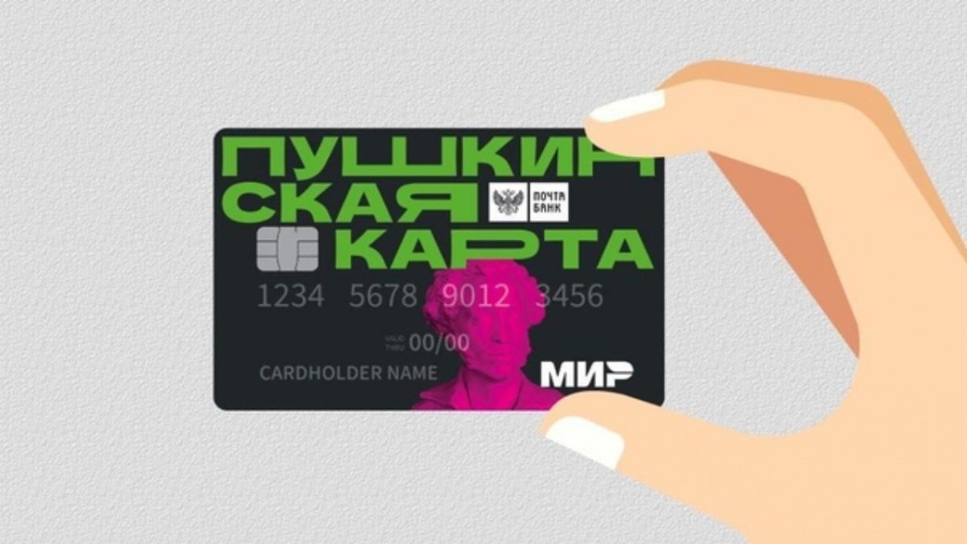
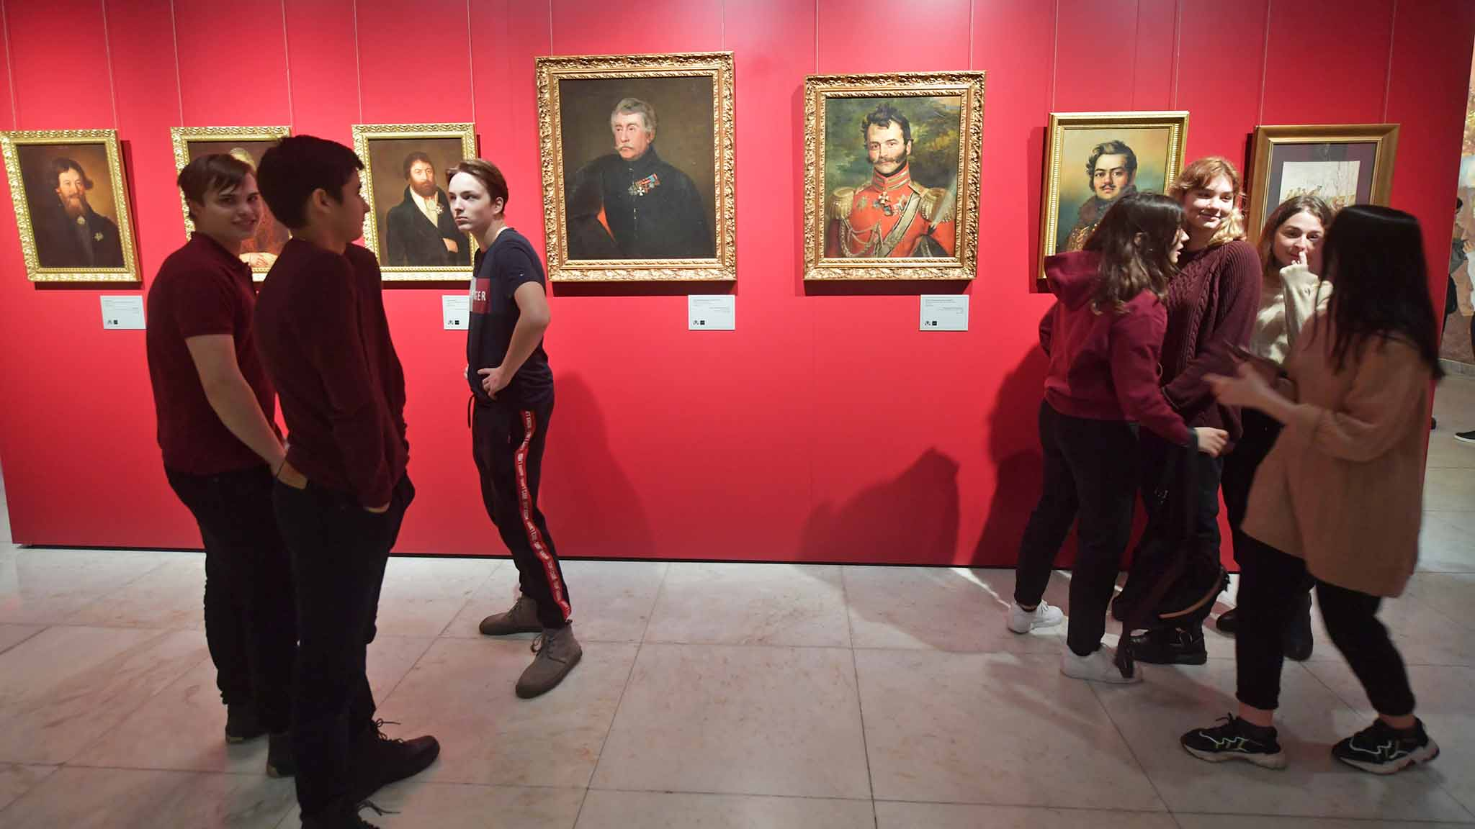
1 сентября 2021 года в России стартовал масштабный проект – Пушкинская карта. Благодаря ему молодые люди в возрасте от 14 до 22 лет имеют возможность за счет государства посещать культурные мероприятия по всей стране. С 1 января 2022 года баланс Пушкинской карты составляет 5000 рублей (снятию наличными данная сумма не подлежит).

Slide 3
Что такое «Пушкинская карта»?
Пушкинская карта — это государственная программа приобщения молодежи к культуре. Счет карты будет пополняться ежегодно, а потратить деньги можно только на культурные мероприятия.

Slide 4
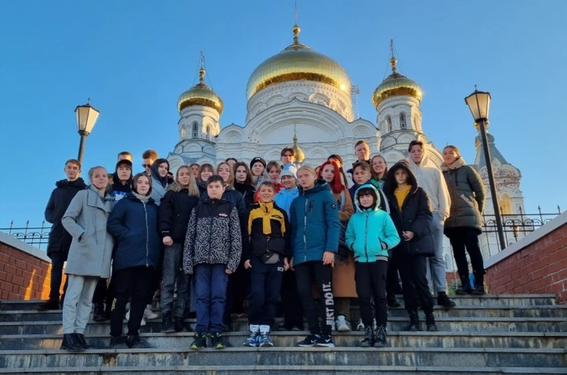
Кто может воспользоваться «Пушкинской картой»? Принять участие в программе могут молодые люди от 14 до 22 лет.

Slide 5
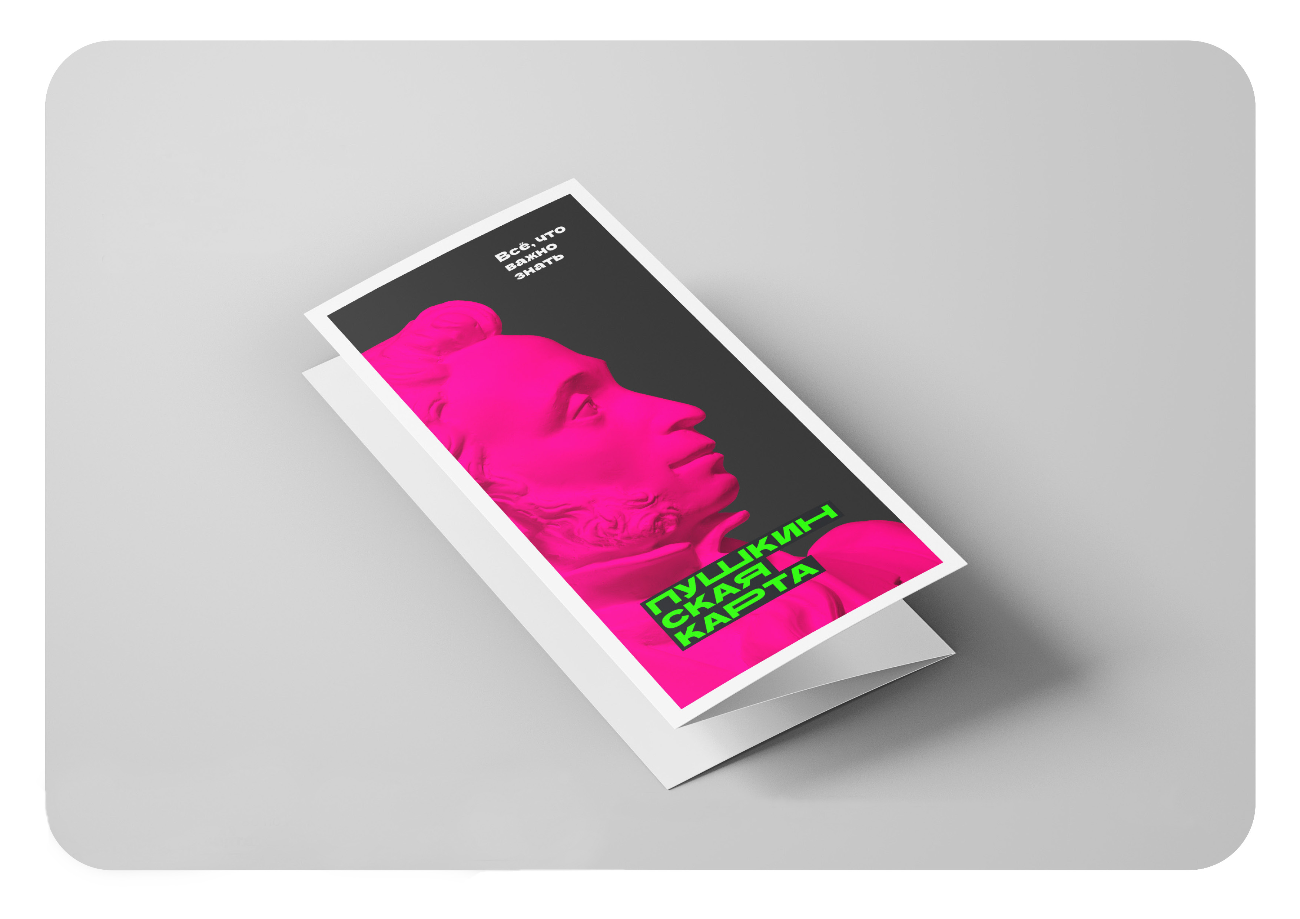
Как стать участником программы?
1)Зарегистрироваться на портале «Госуслуги».
Подтвердить учетную запись.
2) Установить мобильное приложение «Госуслуги.Культура».
3) Через приложение «Госуслуги. Культура оформить Пушкинскую карту — виртуальную или пластиковую карту платежной системы «Мир» в отделении «ПочтаБанк».
4) Выбрать мероприятие из афиши в приложении или на сайте Культура.РФ.
5) Купить билет в приложении, на сайте или в кассе учреждения культуры.

Slide 6


Что делать, если у меня нет смартфона или возможности выйти в интернет?
Оформить карту можно в ближайшем отделении Почта Банка.

Slide 7
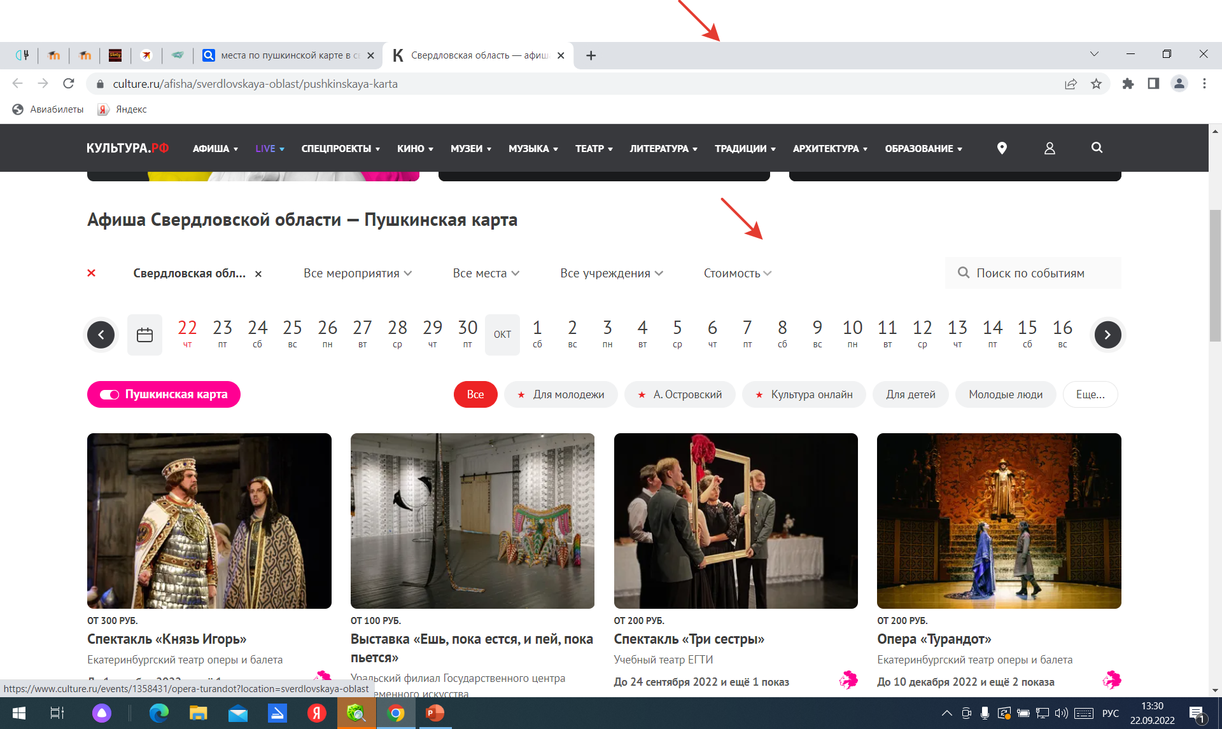
Какие учреждения культуры уже подключились к «Пушкинской карте» в Свердловской области?

